Slide 1

Nguyễn Trung Dũng
Bạch Trung Quân
Vũ Danh Hoàng

Slide 2
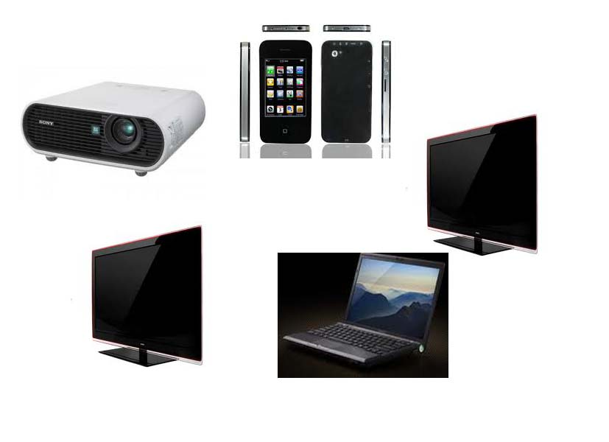

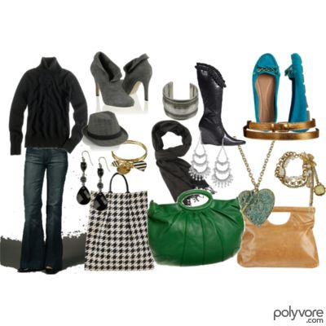
Sơ lược về hệ thống đấu giá

Slide 3
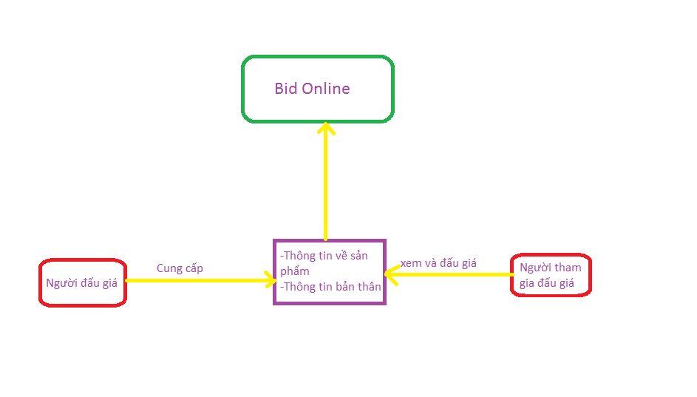
Sơ lược về hệ thống đấu giá
Cách thức hoạt động:

Slide 4
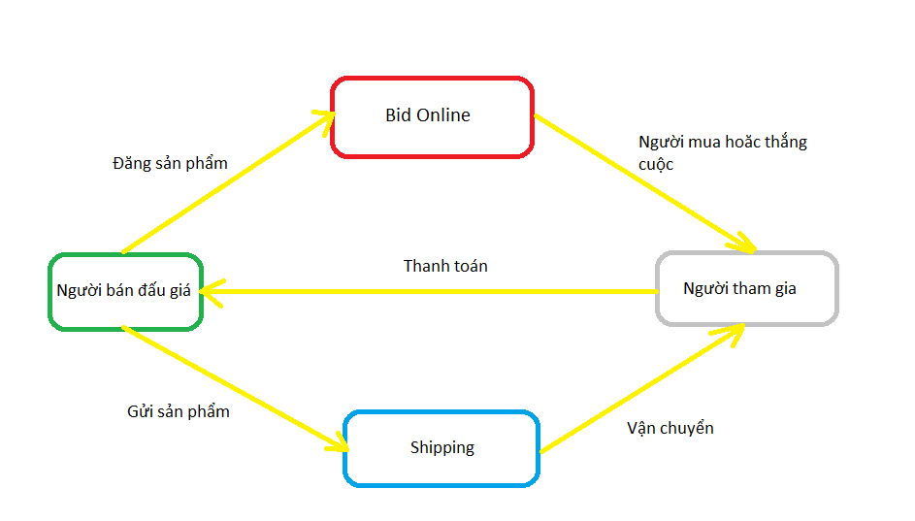
Các chức năng của hệ thống
Đấu giá:

Slide 5






Các chức năng chính của hệ thống
Thanh toán trực tuyến:
Bảo Kim
Ngân lượng
Paypal
Visa, Master Card
Chức năng thành viên:
Được hưởng ưu đãi khi đăng ký. Được phép comment thảo luận về sản phẩm.
Hỗ trợ trực tuyến:
Được hỗ trợ trực tiếp từ admin.

Slide 6
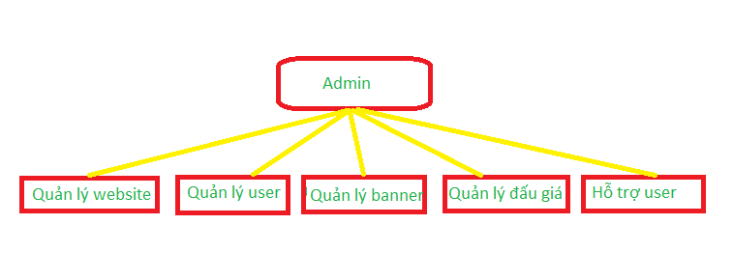
Các chức năng chính của hệ thống
Trang Admin:

Slide 7
Các chức năng chính của hệ thống
Quảng cáo đặt banner, đặt liên kết: Nhận quảng cáo sản phẩm qua banner và đặt liên kết tới các web liên quan.
Hiển thị sản phẩm nổi bật.
Website có thể thay đổi nhiều ngôn ngữ phù hợp với người dùng (English, Tiếng Viêt,…).
Tìm kiếm sản phẩm
Chia sẻ qua Facebook, Twitter…
Thống kê: Thống kê các user online, sản phẩm đấu giá, hiển thị thời gian…
Tự động gửi email thông báo cho người thắng.

Slide 8
Một số Website có chức năng tương đương
Đã có 1 vài website đấu giá thành công trên toàn thế giới, họ là những người đi tiên phong trong hình thức kinh doanh này.

Slide 9
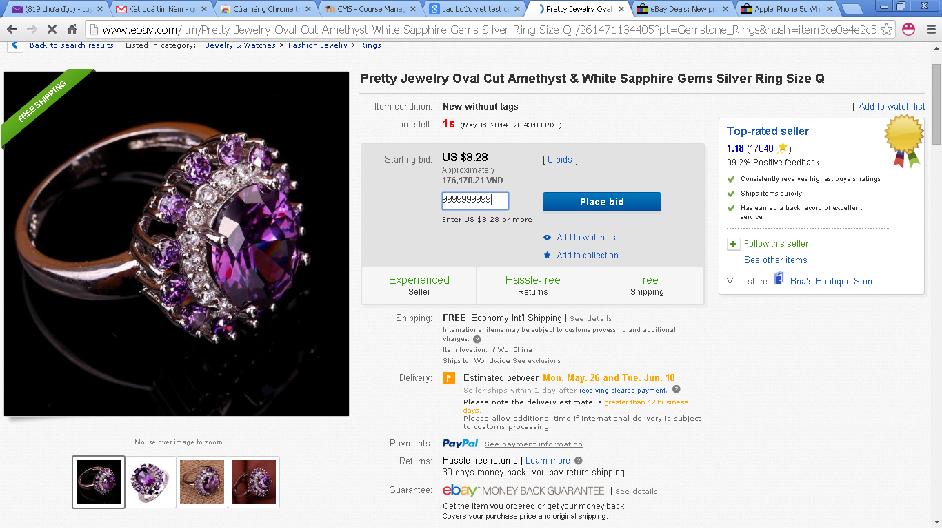
Một số hình ảnh của trang ebay.com
Giao diện đấu giá:

Slide 10
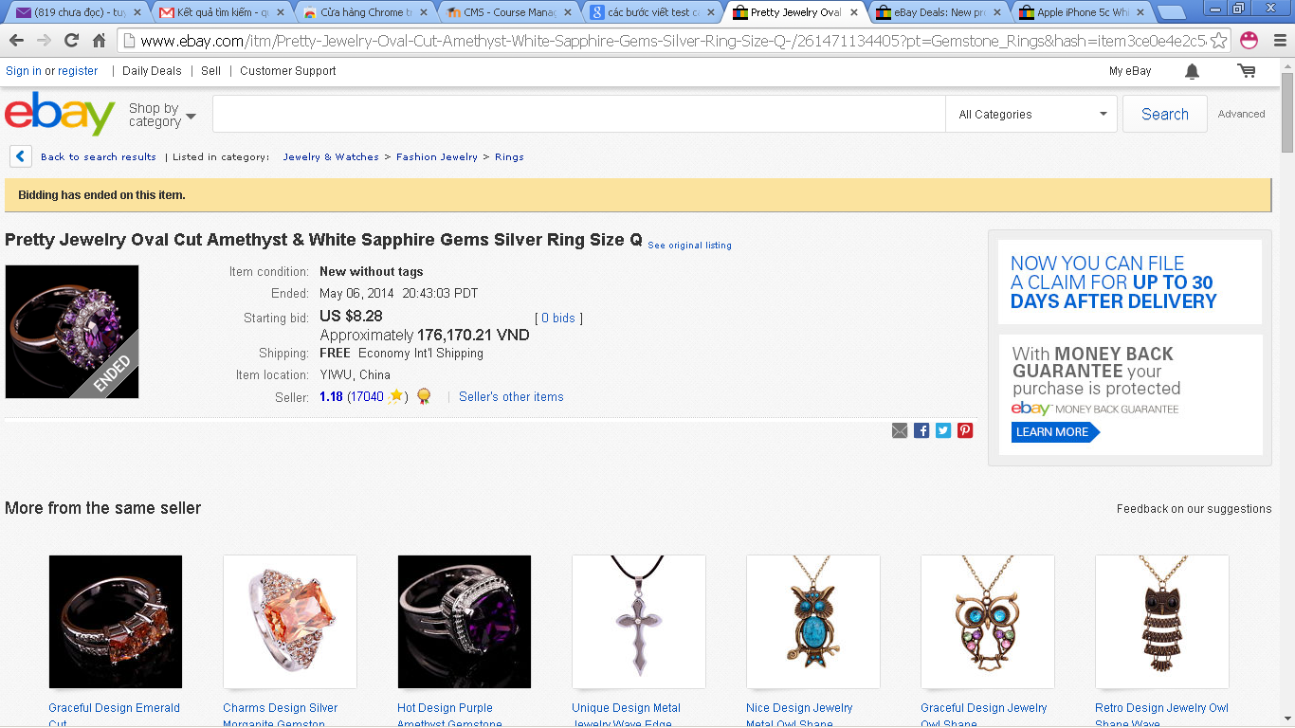
Một số hình ảnh của trang ebay.com
Khi hết thời gian đấu giá sản phẩm:

Slide 11
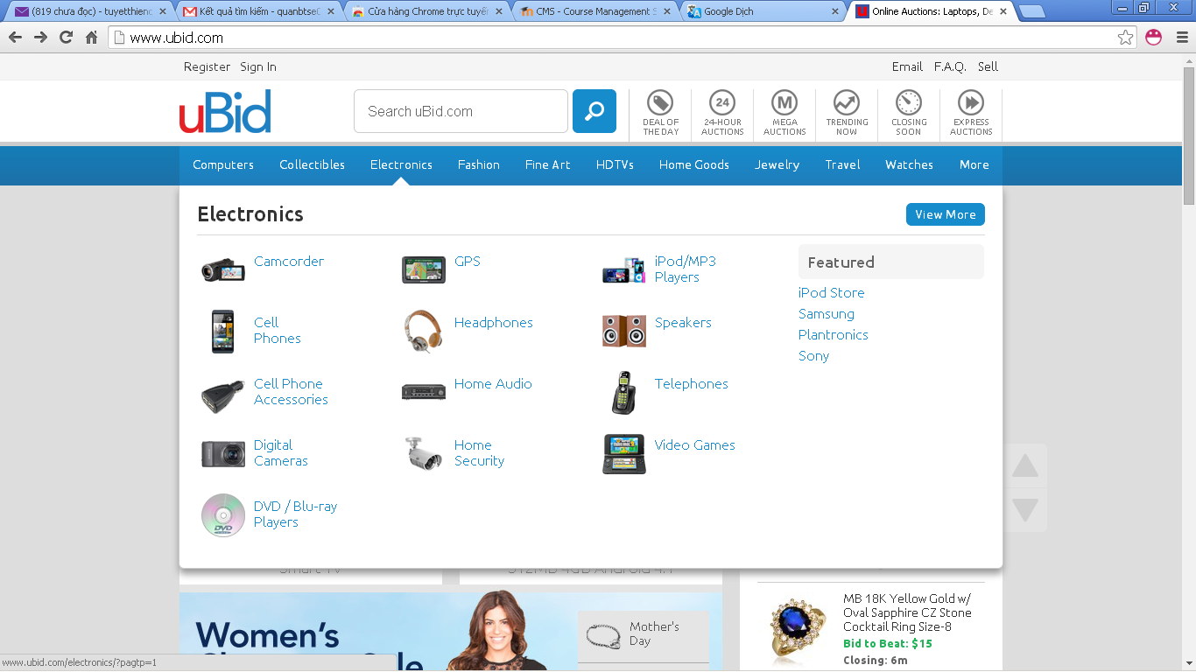
Một số hình ảnh của trang ubid.com
Trang chủ:

Slide 12
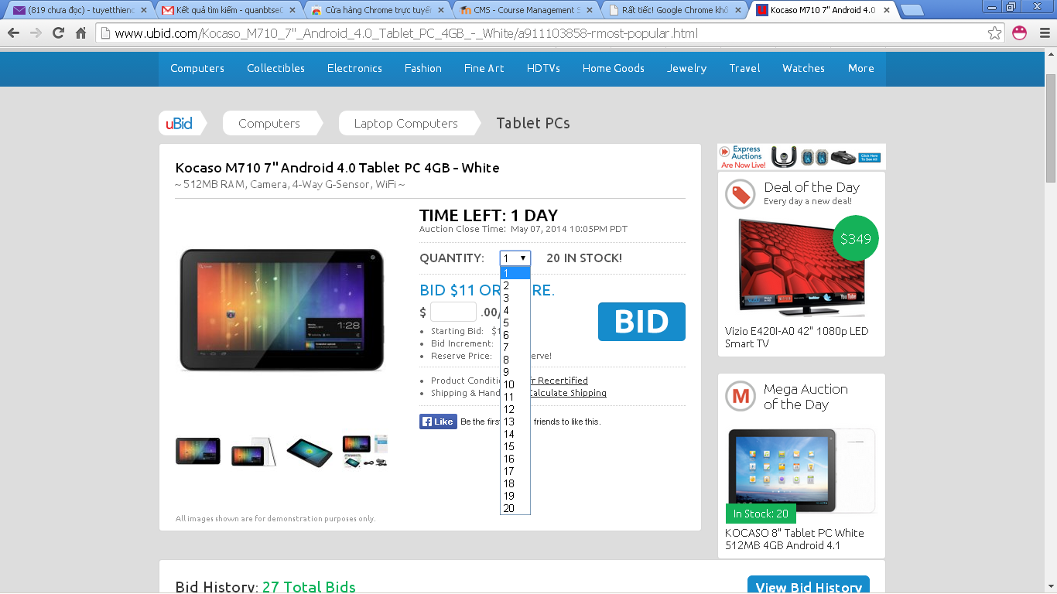
Một số hình ảnh của trang ubid.com
Trang đấu giá:

Slide 13
Các ưu nhược điểm của hệ thống
Ưu điểm:
Không bị giới hạn về vị trí địa lý.
Không bị ràng buộc về thời gian. Có thể đặt giá bất cứ lúc nào.
Sản phẩm phong phú.
Hoàn toàn có thể mua sản phẩm rẻ hơn mặt hàng ngoài thị trường.
Thanh toán Online nhanh chóng và tiện lợi.

Slide 14
Các ưu nhược điểm của hệ thống
Nhược điểm:
Vấn đề bảo mật thông tin.
Thiếu sự nhất quán về thuế và các pháp lý và hiệp ước quốc tế.
Vấn đề thanh toán Online.

Slide 15
Các bước phát triển sản phẩm
Tháng đầu tiên:
Mô tả, phân tích hệ thống.
Phân tích các chức năng của hệ thống.
Thiết kế giao diện.
Tháng thứ hai:
Đặc tả User case.
Cách tổ chức dữ liệu.
Hoàn thành trang Admin.

Slide 16
Các bước phát triển sản phẩm
Tháng thứ ba:
Hoàn thành trang Admin.
Hoàn thành trang người dùng.
Hoàn thành giao diện đấu giá.
Tháng thứ tư:
Hoàn thành giao diện.
Kiểm thử, sửa lỗi phát sinh.
Hoàn thành sản phẩm và slide.

Slide 17
Các kỹ thuật được áp dụng
Kỹ thuật xử lý form trong PHP.
Gửi email trong PHP.
Lập trình hướng đối tượng và tổ chức theo mô hình 3 lớp MVC.
Kỹ thuật làm việc với MySQL.
Kỹ thuật xử lý CSS.
Kỹ thuật làm việc với SESSION và COOKIE.
Kết hợp PHP với Javascript.

Slide 18
Các khó khăn dự kiến
Thói quen mua hàng.
Vấn đề uy tín, niềm tin.
Google search.
Hacker.

Slide 19
Thanks for listening!

